Slide 1

Orchestration et outil k8s

Slide 2
Objectifs
Notion d’orchestrateur
Présentation du produit Kubernetes (k8s)
Premières commandes

Slide 3
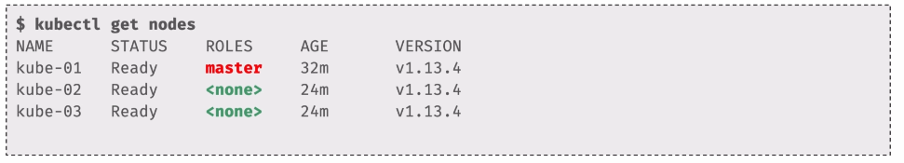
Les différents types de nodes
Master
Responsable de la gestion du cluster (« Control plane »)
Expose l’API server
Schedule les Pods sur les nodes du cluster
Worker /Node
Node sur lequel sont lancés les Pods applicatifs
Communique avec le Master
Fournit les ressources aux Pods

Slide 4
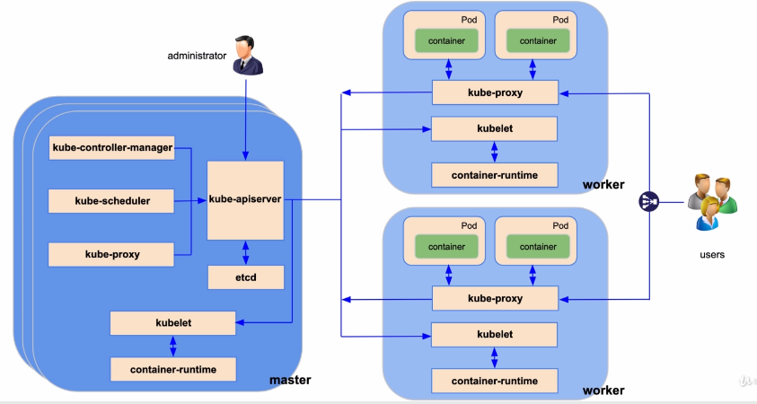
Les processus : vision d’ensemble

Slide 5
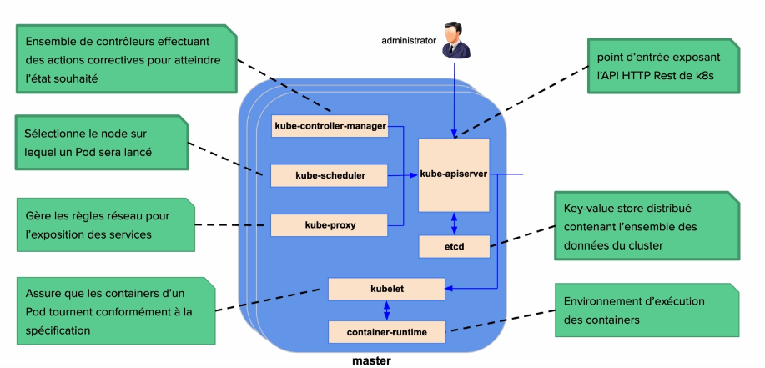
Les processus : node master

Slide 6
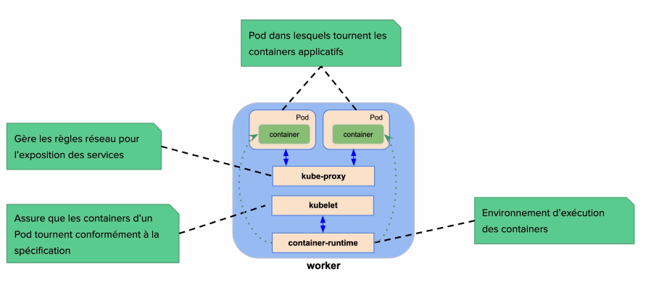
Les processus : node worker

Slide 7
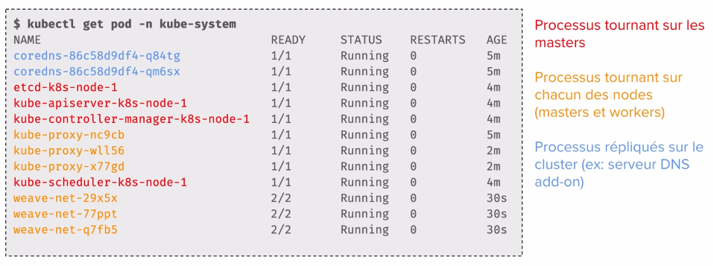
Les processus

Slide 8
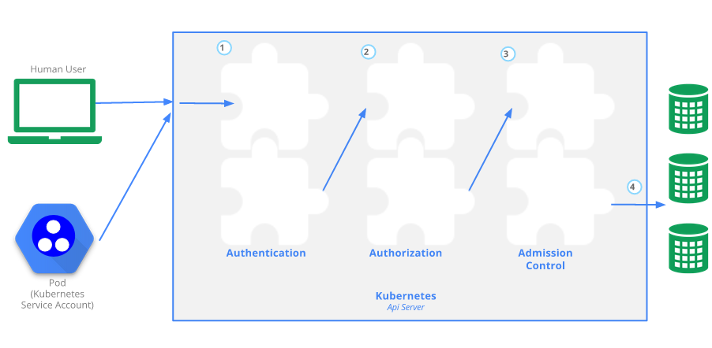
Les processus : API Server
C’est le point d’entré
API Rest / spécification OpenAPI
https://kubernetes.io/docs/reference/kubernetes-api/
Clients : kubectl, interface web, application tournant dans le cluster
Chaque requête passe dans un pipeline
Authentification
Autorisation
Admission contrôleurs

Slide 9
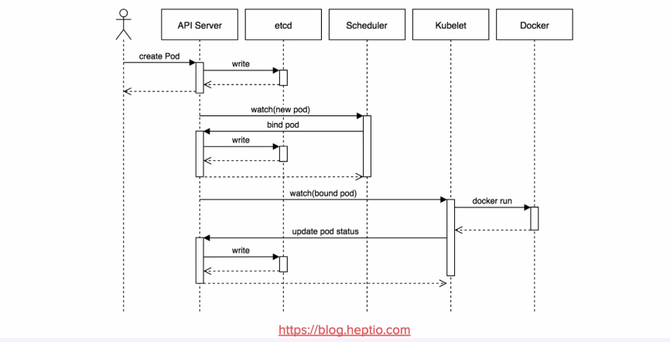
Les processus : workflow de création d’un pod

Slide 10
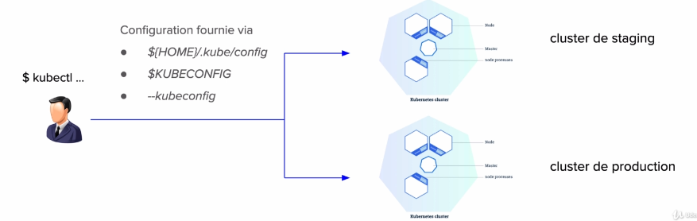
Contexte d’utilisation
Définie le cluster auquel on s’adresse et avec quel utilisateur
Par défaut définie dans l’un des endroits suivants :
Kubectx : https://github.com/ahmetb/kubectx

Slide 11
Cluster de développement
Docker Desktop (macOS/Windows)
Minikube fonctionne dans un hyperviseurs
MicroK8s
Multipass (de Canonical)
Très utille pour la mise ne place de cluster local.

Slide 12
Cluster U

